Slide 1
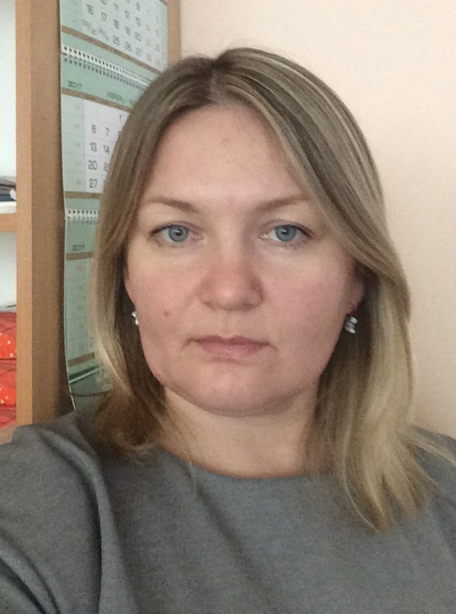
Министерство образования Республики Мордовия
ПОРТФОЛИО
Бурлаковой Натальи Алексеевны,
воспитателя МАДОУ «Центр развития ребенка – детский сад №13»
Дата рождения:19.09.1975 г.
Профессиональное образование: высшее, Мордовский государственный университет имени Н.П. Огарёва
Специальность: «Филология»
Диплом: БВС 0398378
Дата выдачи: 25.06.2001
Профессиональная переподготовка по программе «Дошкольное образование с основами гувернерского дела»
Общий трудовой стаж: 11 лет
Стаж педагогической работы 11 лет, в данной должности 8 лет
Наличие квалификационной категории: Первая
Приказ №179 от 22.02.2019г.

Slide 2
Представление инновационного педагогического опыта на сайте МАДОУ «Центр развития ребёнка-детский сад №13»
https://ds13sar.schoolrm.ru/sveden/employees/14544/261127/

Slide 3
Участие в инновационной (экспериментальной) деятельности

Slide 4
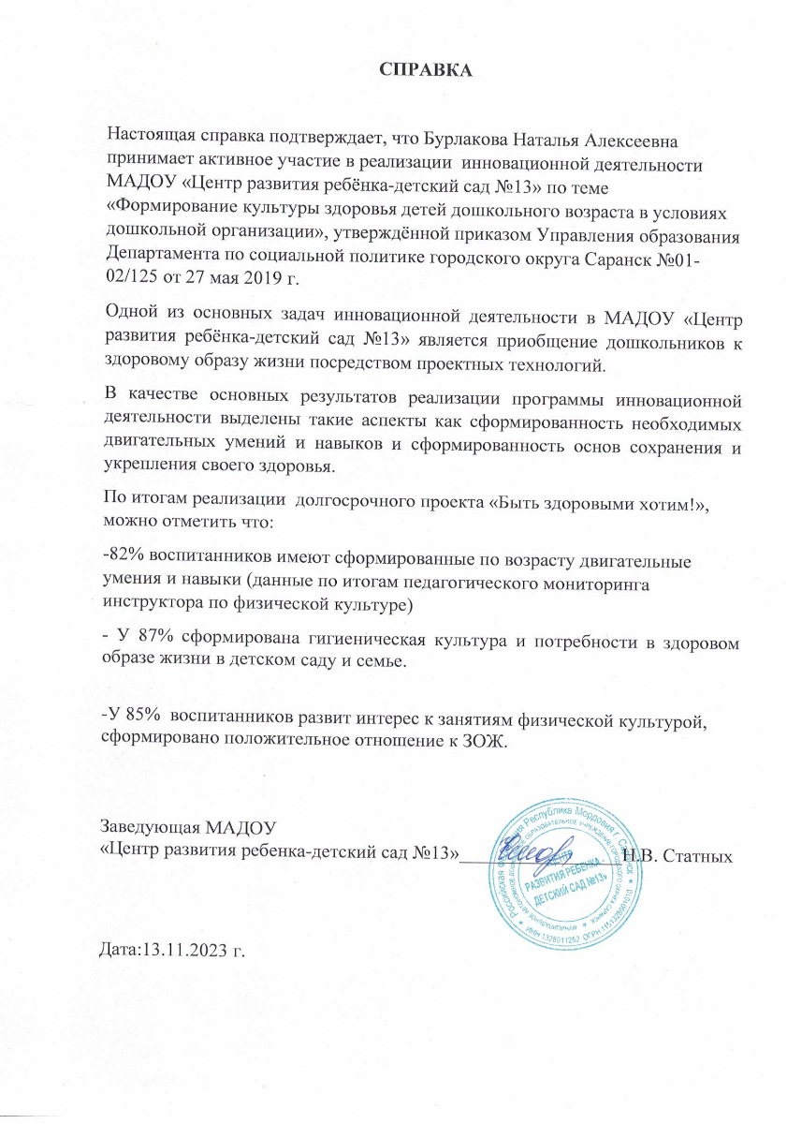
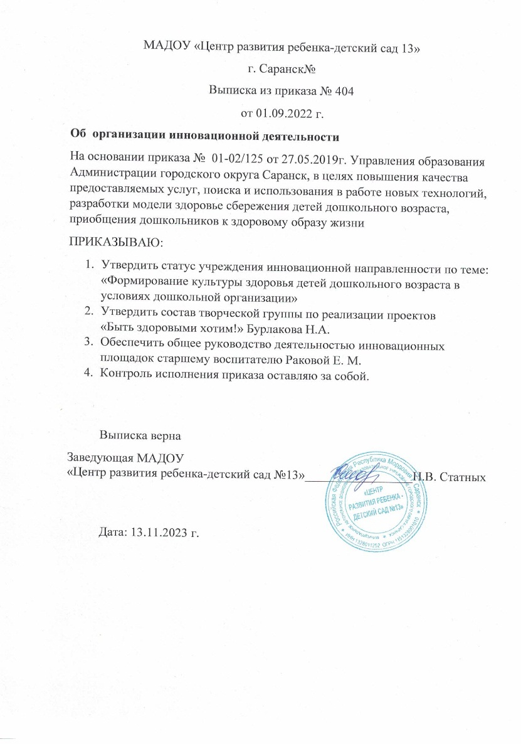

Slide 5
Наставничество

Slide 6
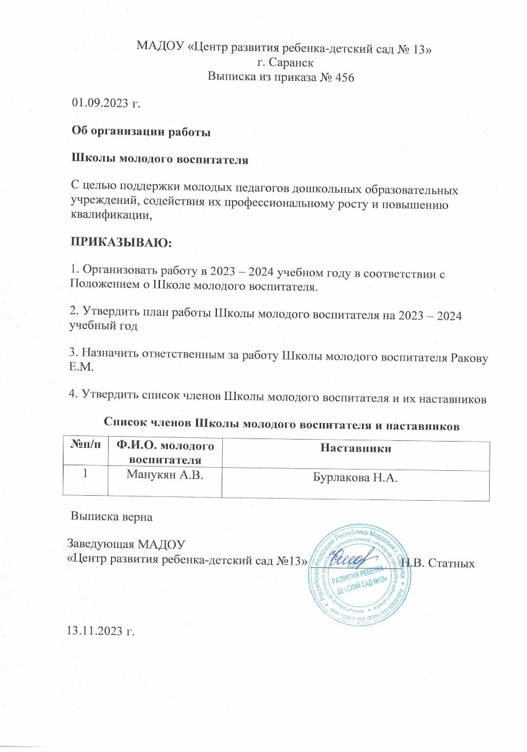
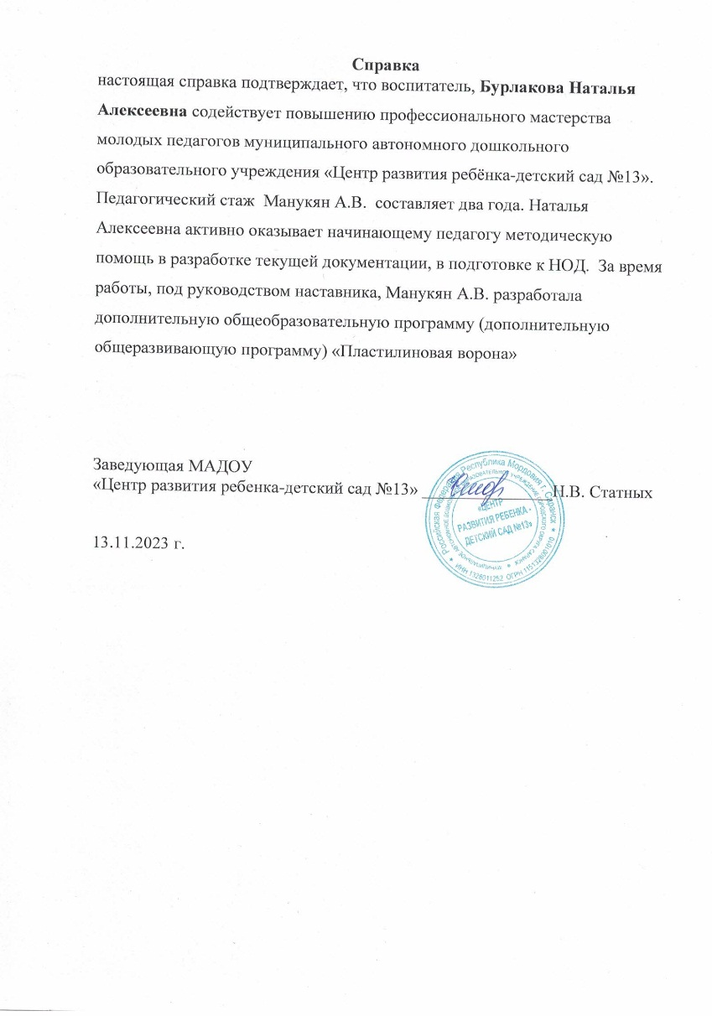

Slide 7
Наличие публикаций

Slide 8
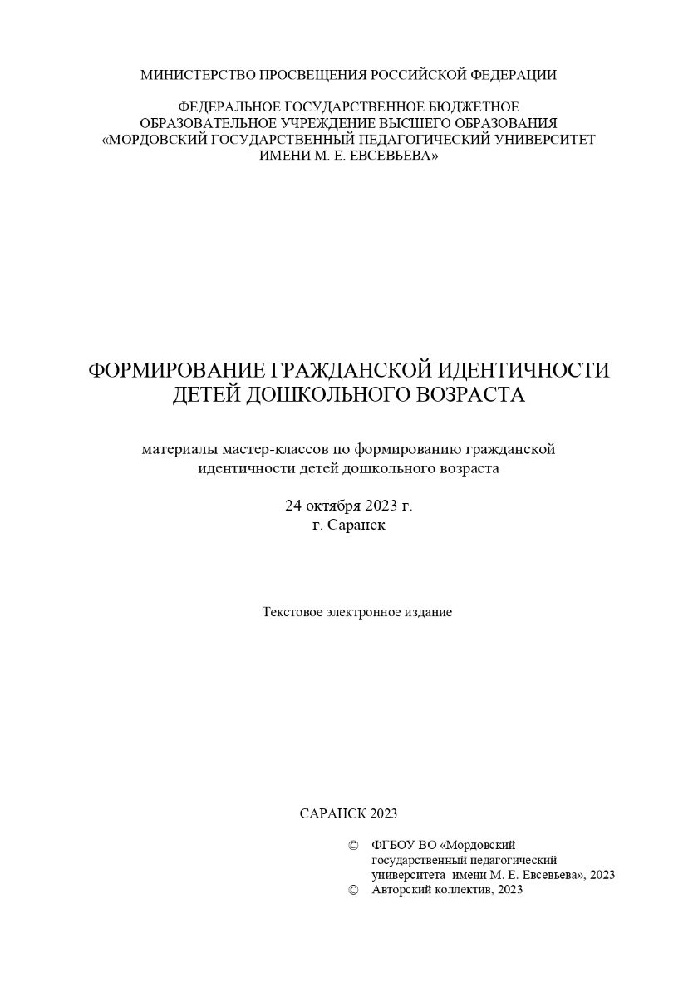

Slide 9
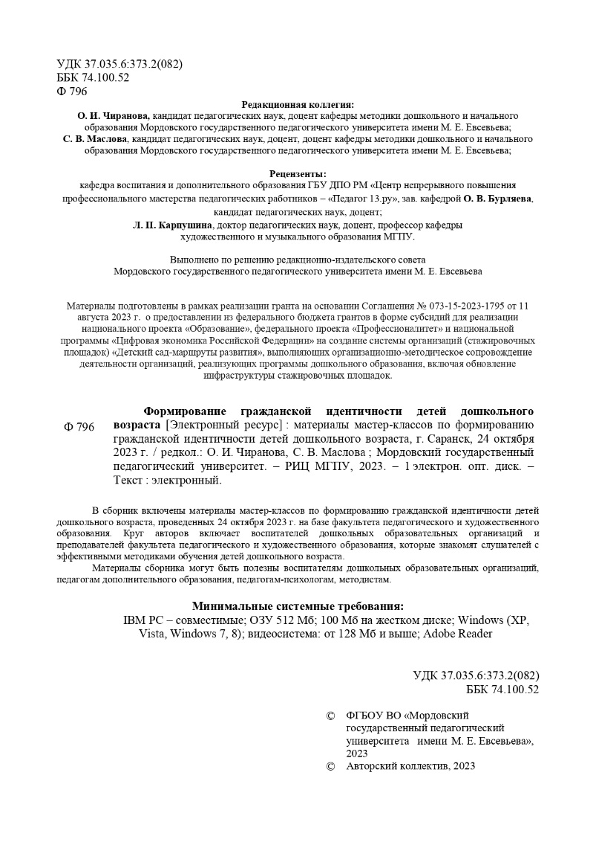
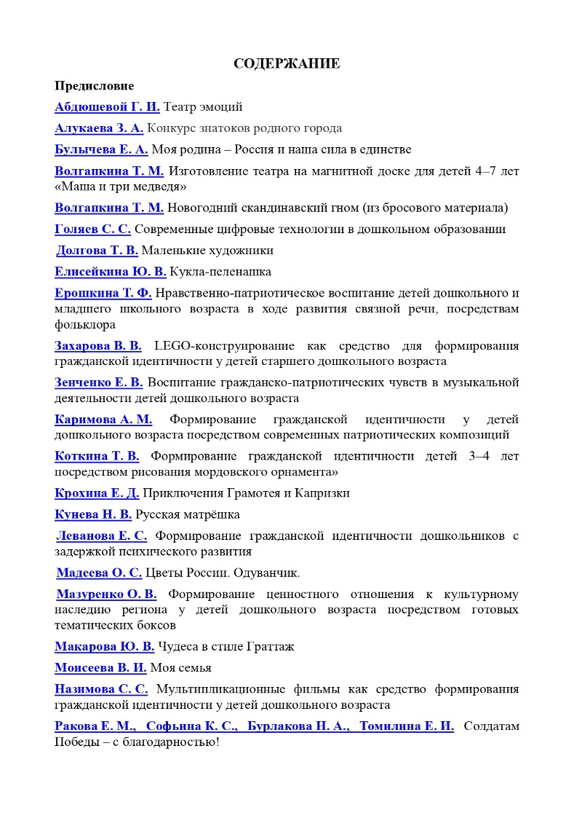

Slide 11
Результаты участия воспитанников в: -конкурсах; -выставках; -турнирах; -соревнованиях; -акциях; -фестивалях.

Slide 12
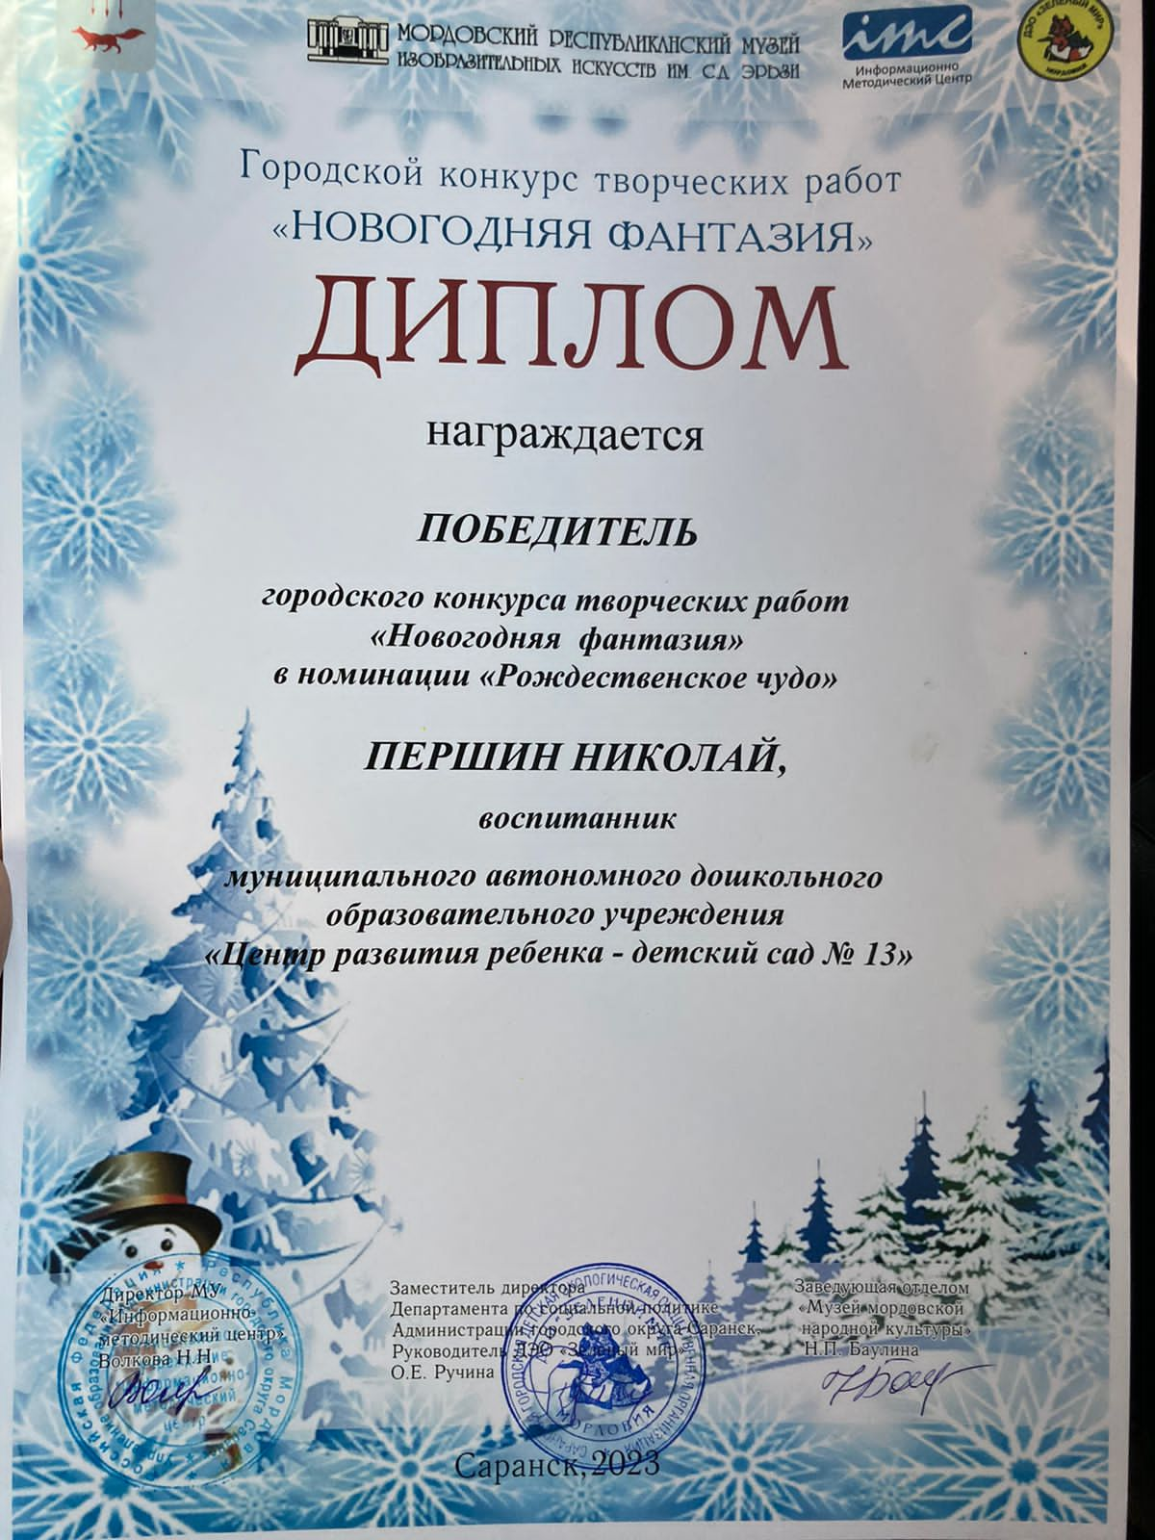
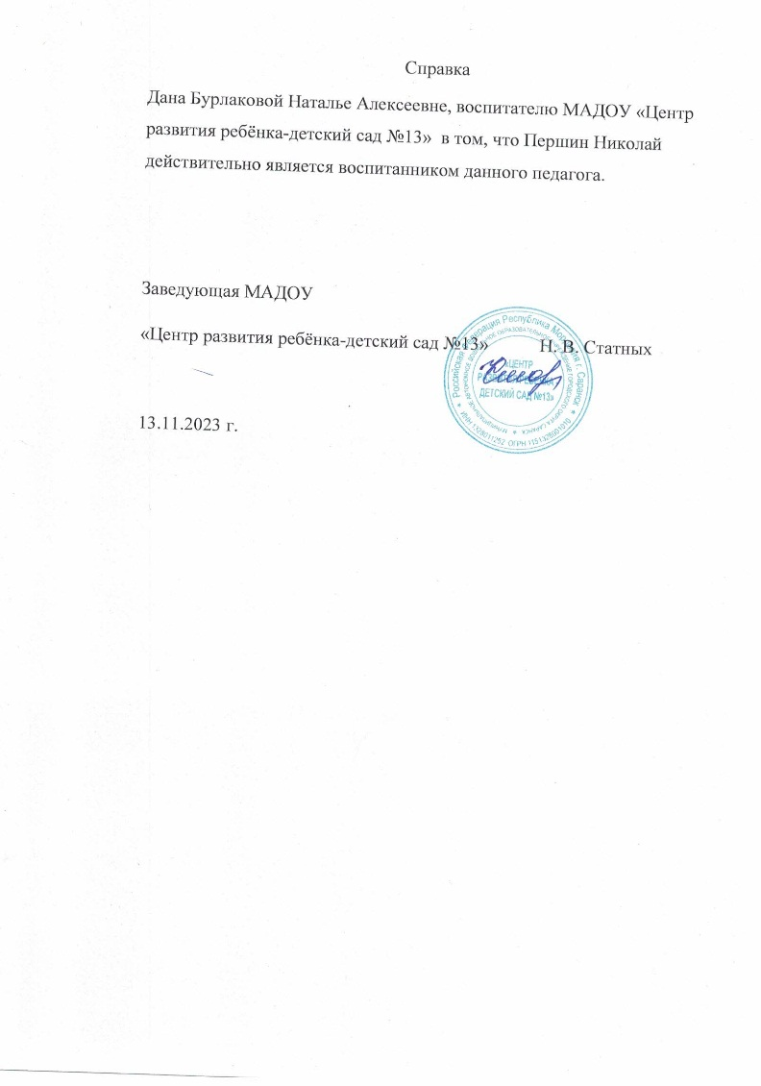

Slide 18
Выступления на заседаниях методических советов, научно-практических конференциях, педагогических секциях, форумах, радиопередачах (очно)

Slide 19
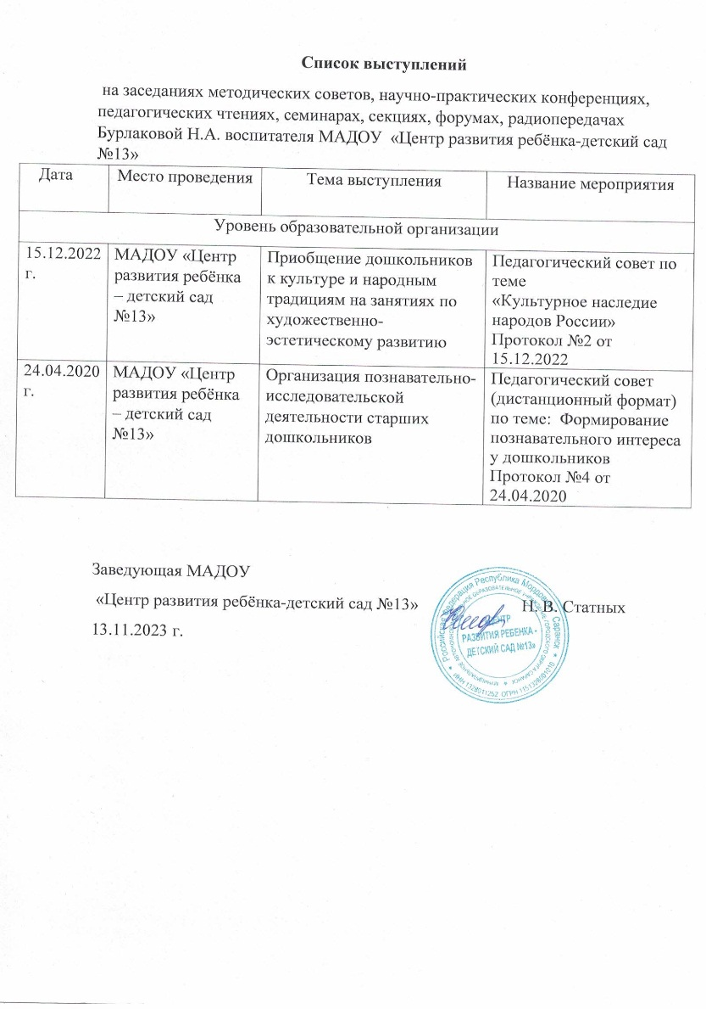

Slide 20
Проведение открытых занятий, мастер-классов, мероприятий

Slide 21
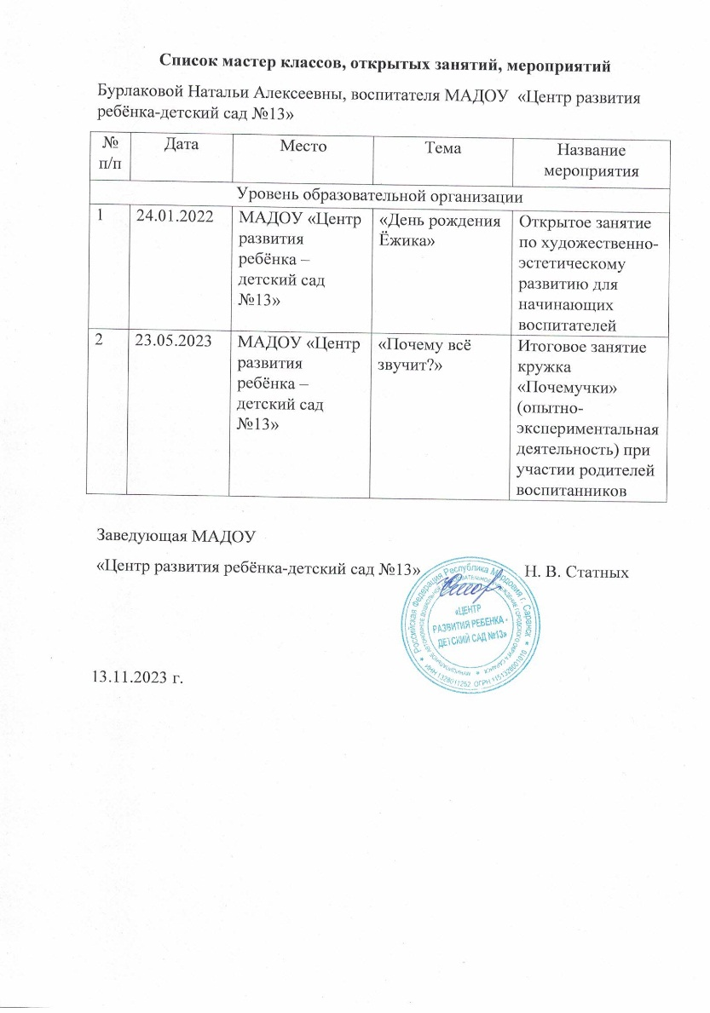

Slide 22
Позитивные результаты работы с воспитанниками

Slide 23
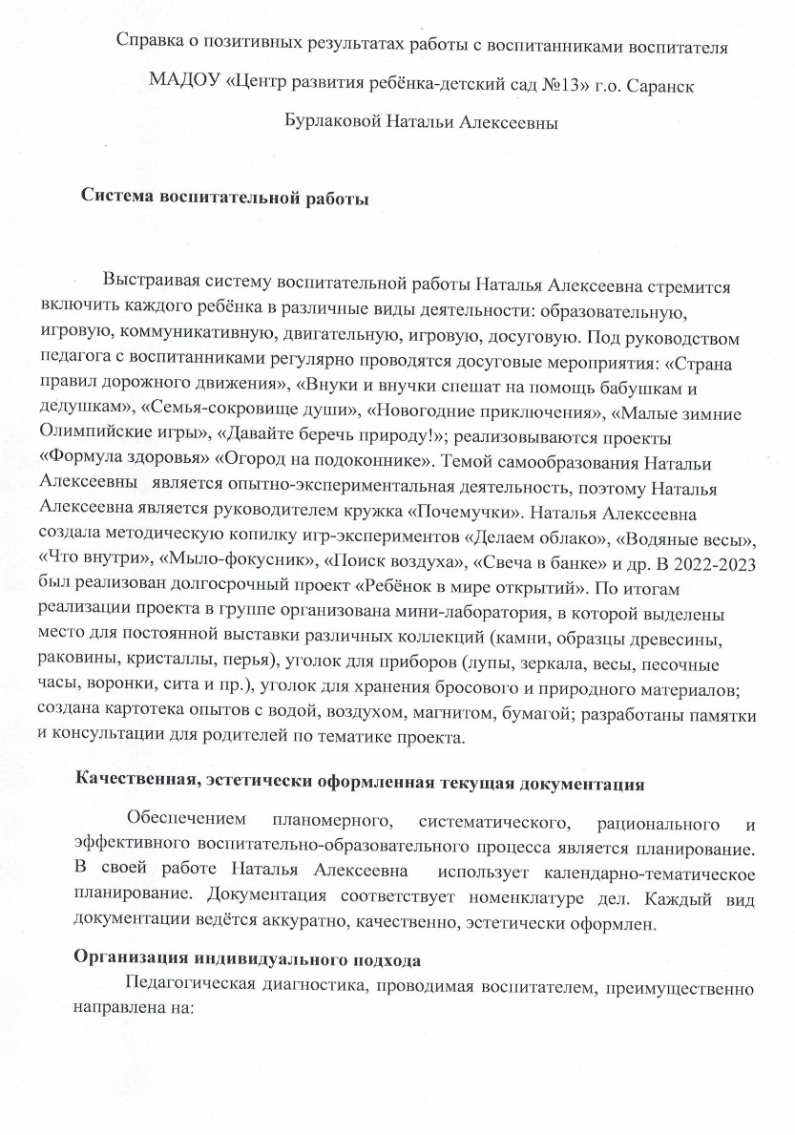
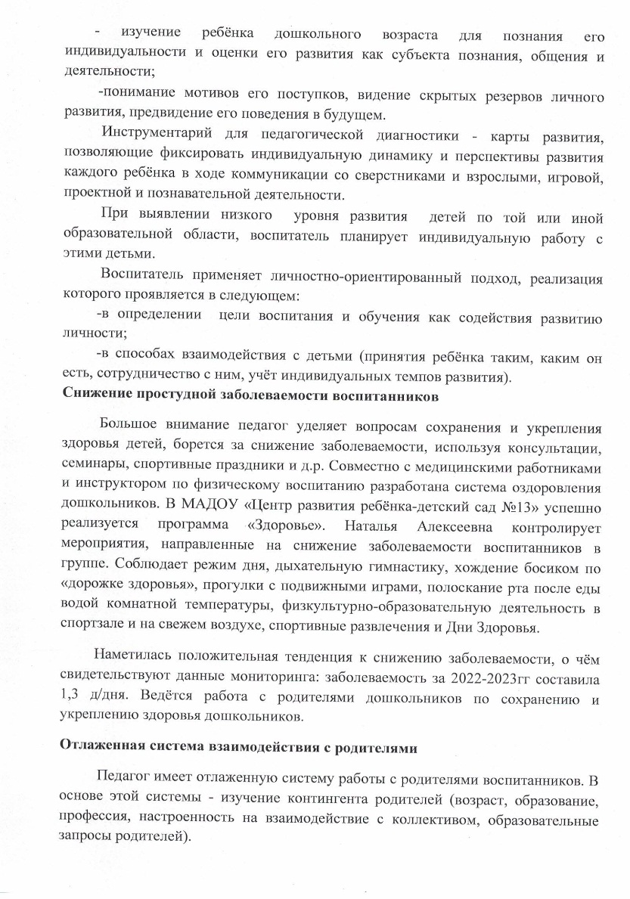

Slide 24
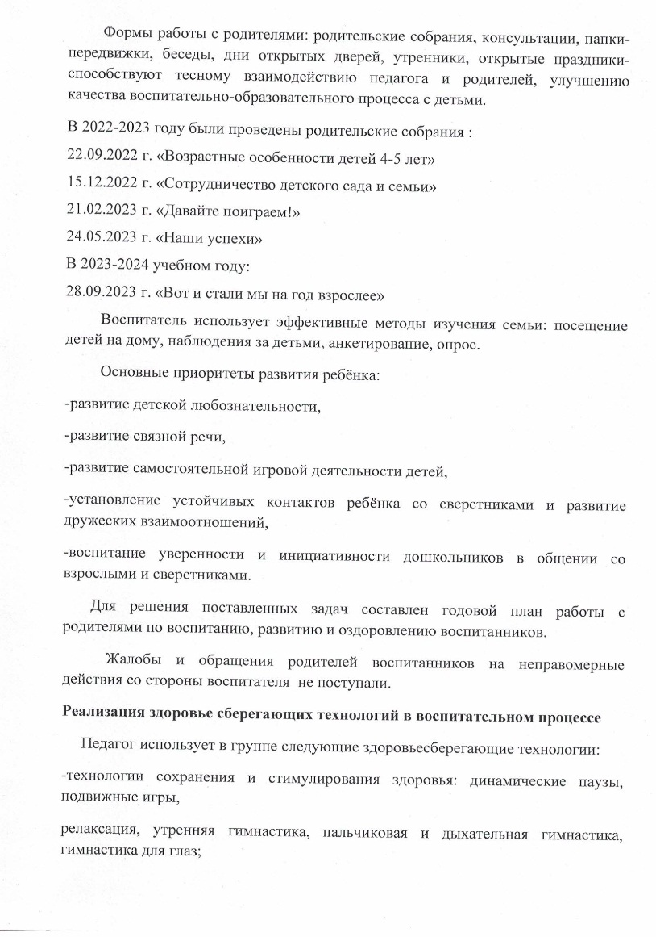
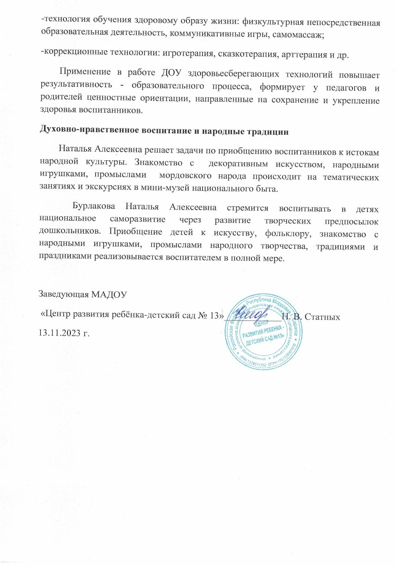

Slide 25
Взаимодействие с родителями

Slide 26
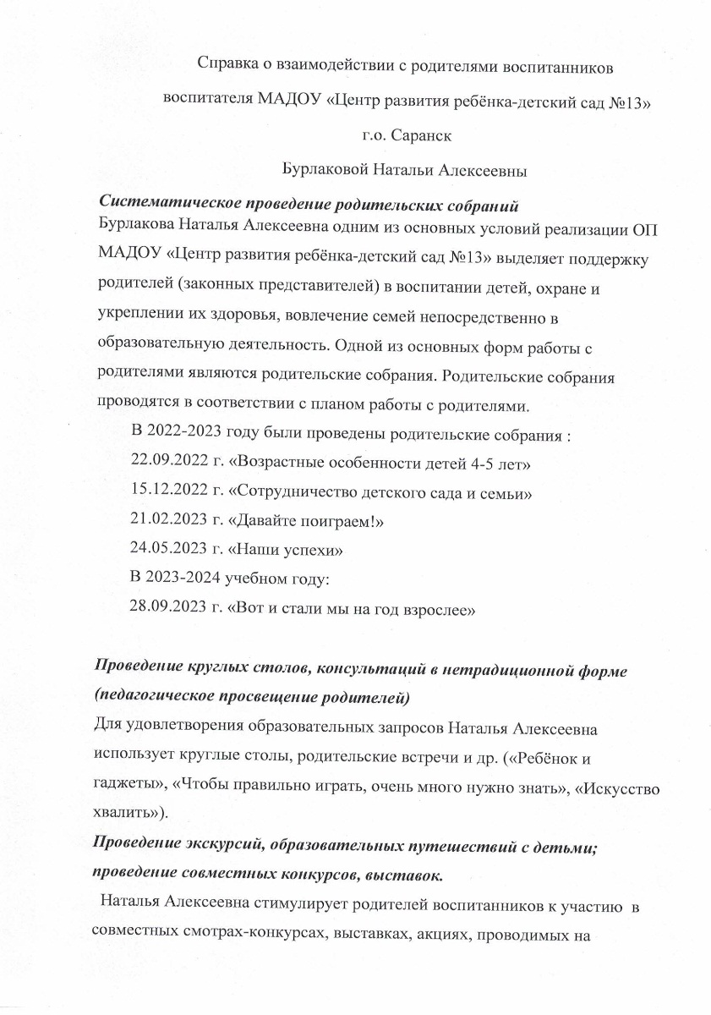
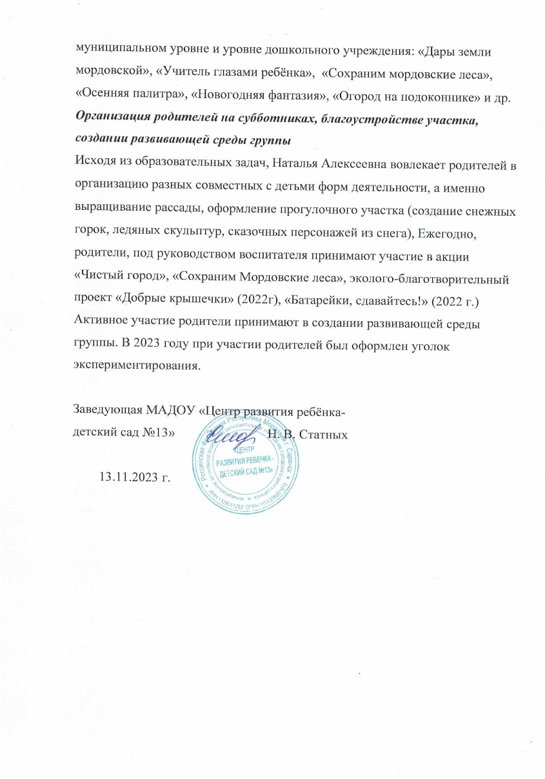

Slide 27
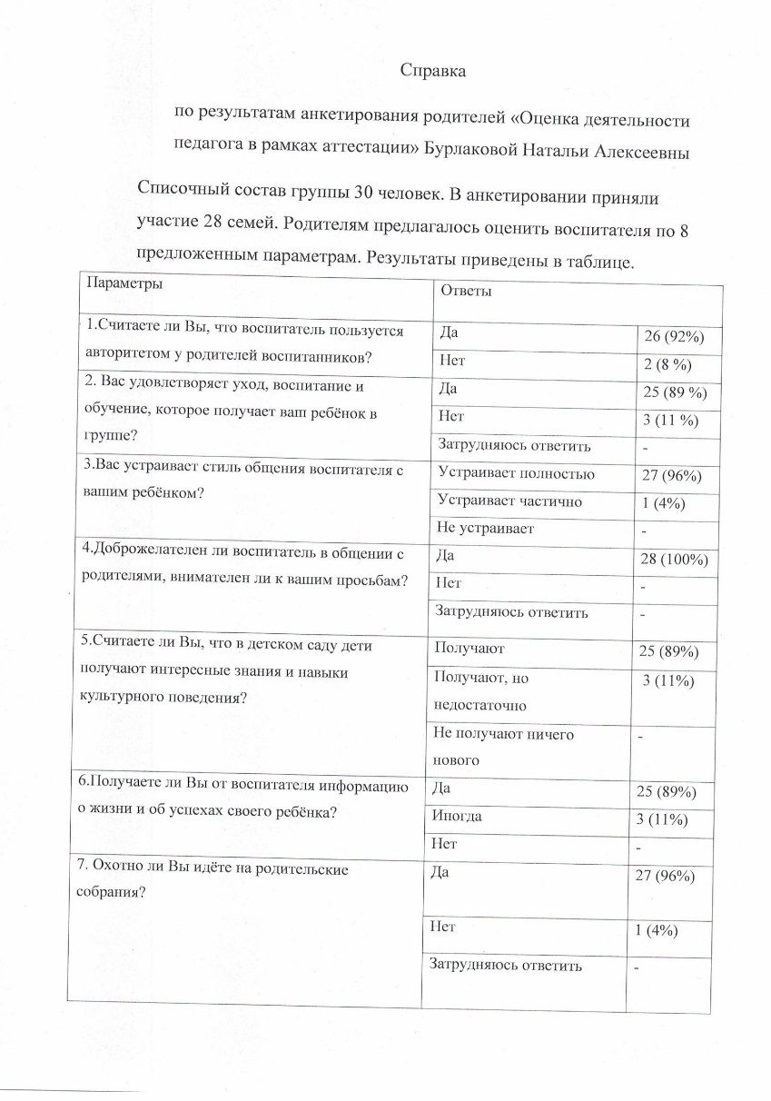
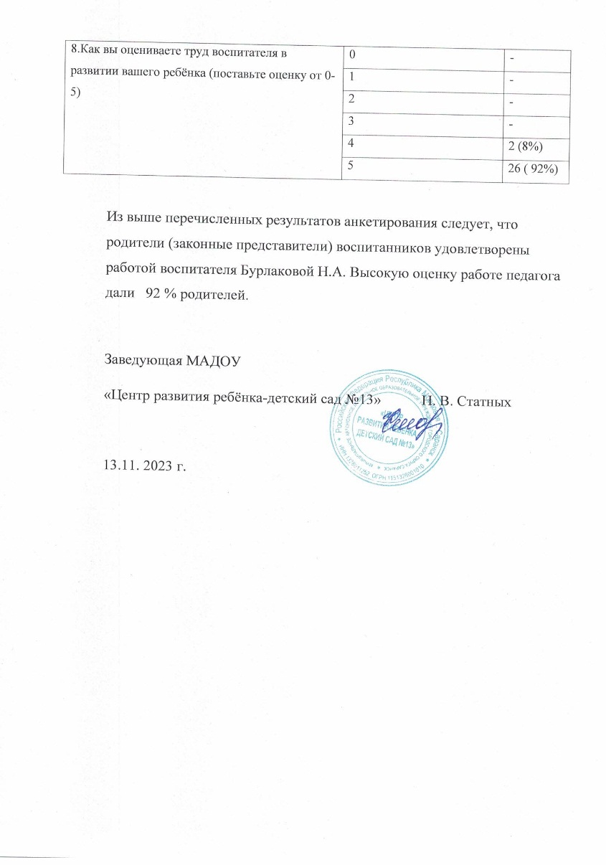

Slide 28
Участие педагога в профессиональных конкурсах

Slide 29
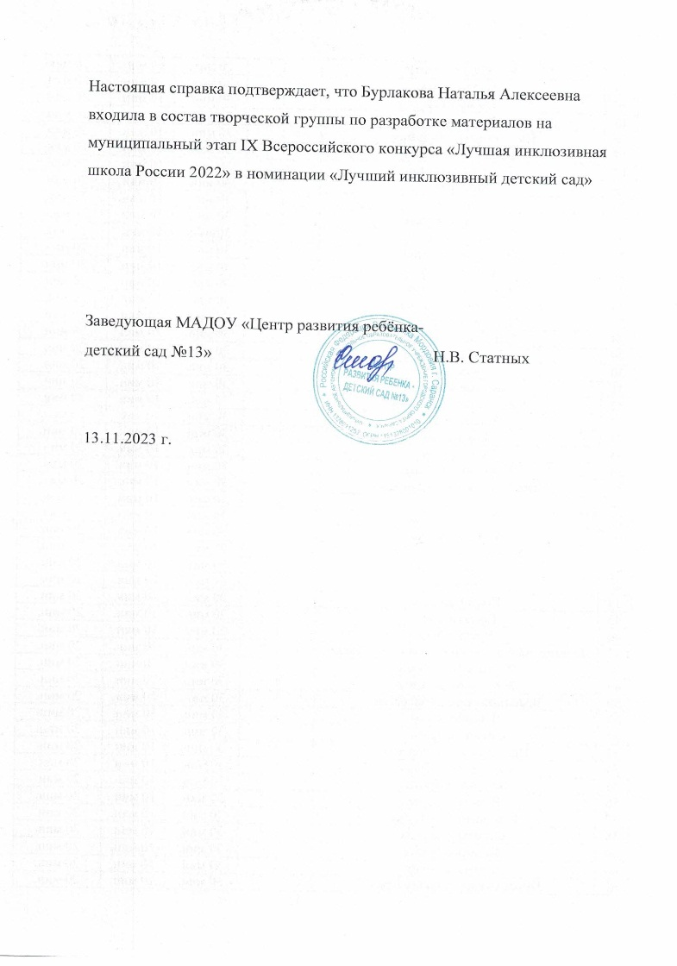

Slide 30
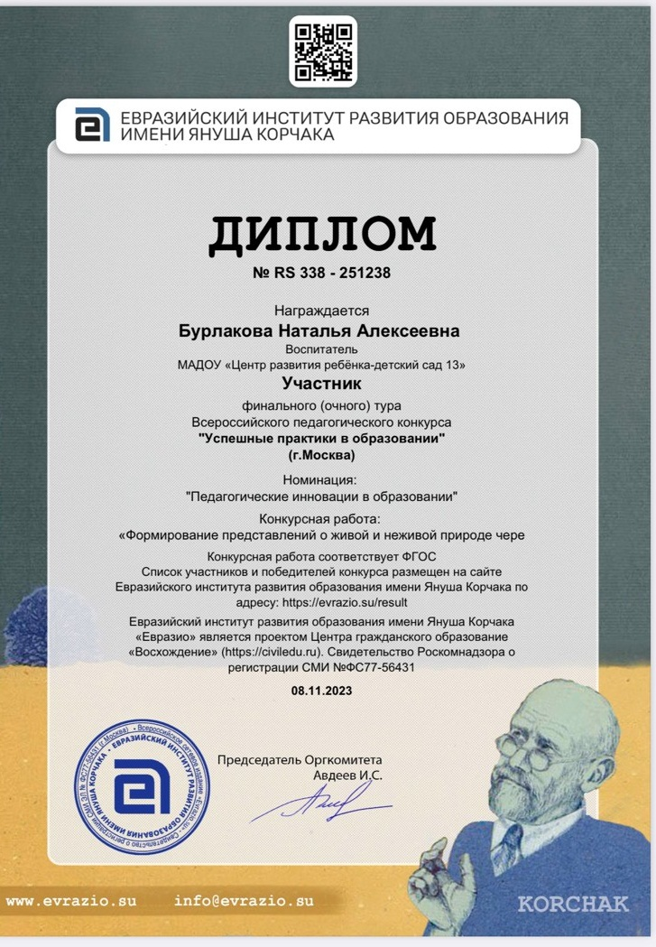

Slide 31
Награды и поощрения

Slide 33
